Slide 1
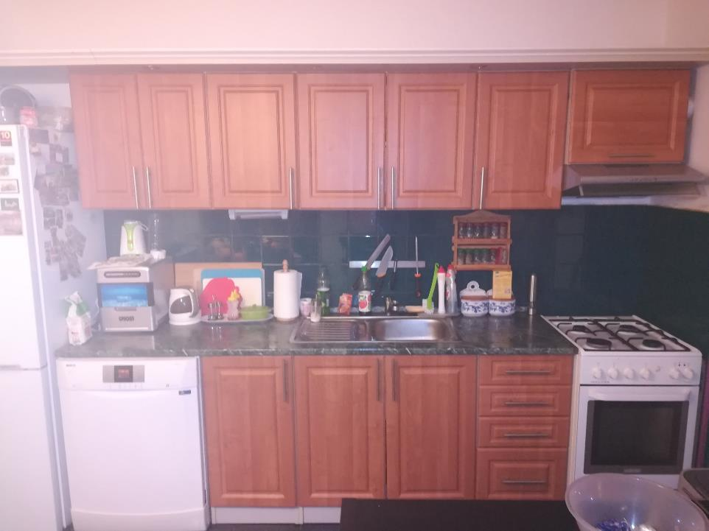
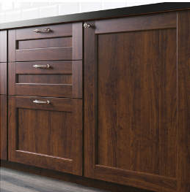
Kompletní výměna všech dvířek (Tmavší dekor s podobným „3D“ efektem)
Korpus zachovat
Komfortní dovírání
Výměna pracovní desky
Mikrovlná trouba
2,7m
Dřez s menším odkapávačem
2,2m
Výměna kolejniček a pojezdů
Ve všech šuplíkách
0,85m
Spodní deska

Slide 2
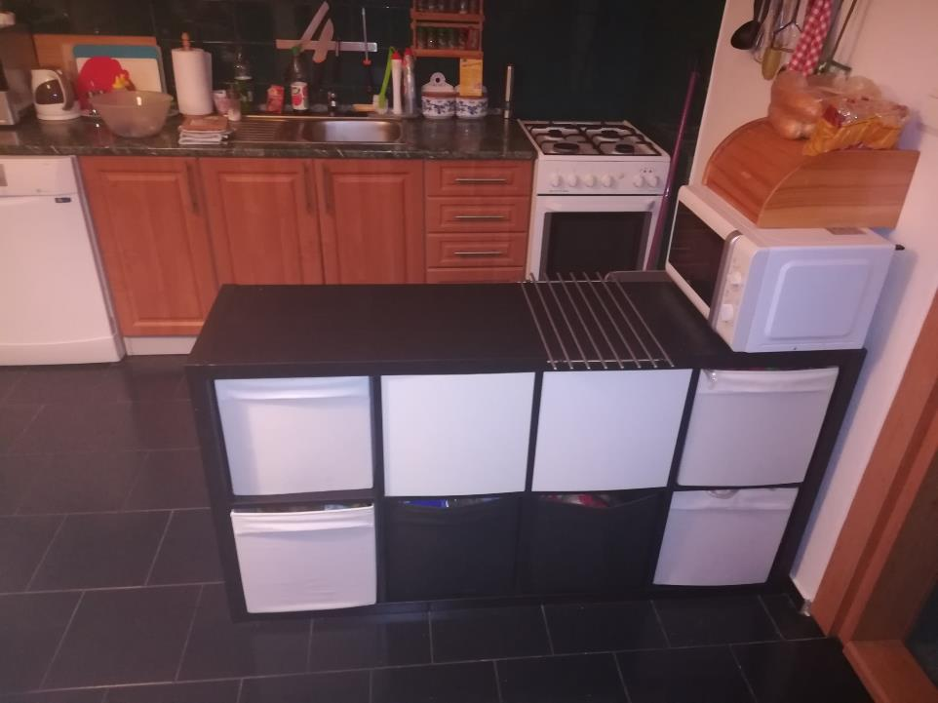
Pracovní ostrůvek doprostřed kuchyně
1,5m
Pracovní deska stejná jako na lince
Skříňka na odpadkový koš
Příborník
0,85m
Spodní deska

Slide 3
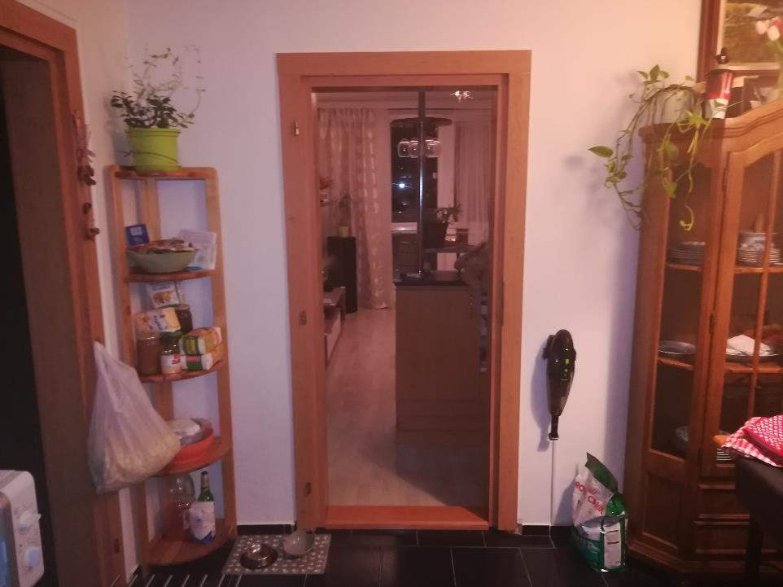
Pohled zády od kuchyňské linky
Design a pracovní deska stejná jako na kuchyňskou linku
2,1m
Police
0,6m
Průhled do obyváku
Police
Police
Pracovní deska stejná jako na lince
1,1m
Police
Spodní deska

Slide 4
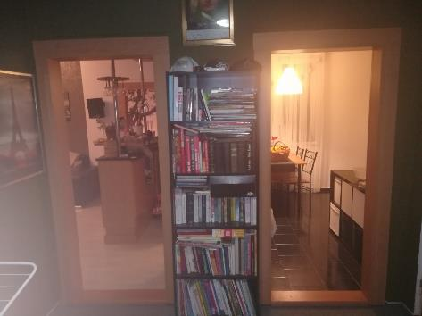
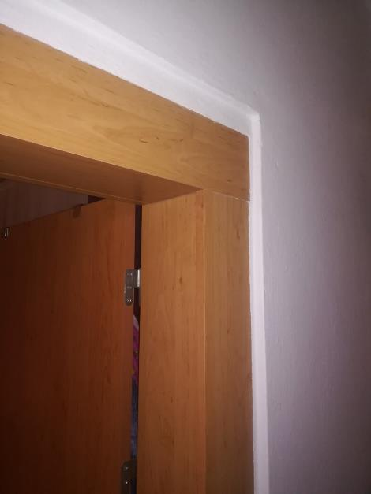
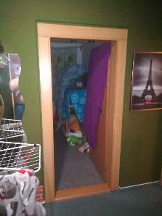
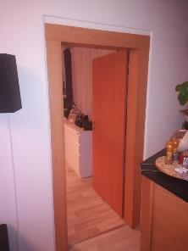
Detail – fixováno montážní pěnou
Vybourat nebo překrýt ?
Samotné obložky
2x
Obložky + dveře
2x

Slide 5
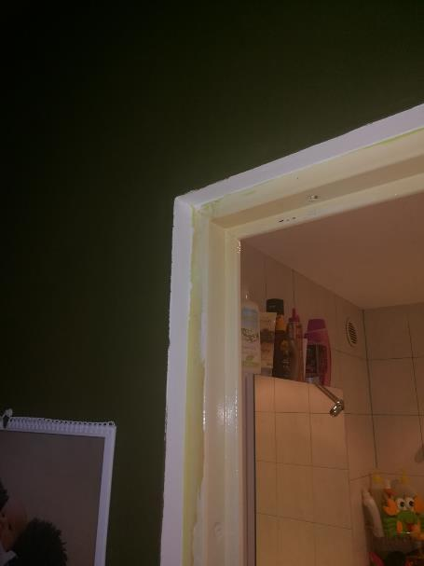
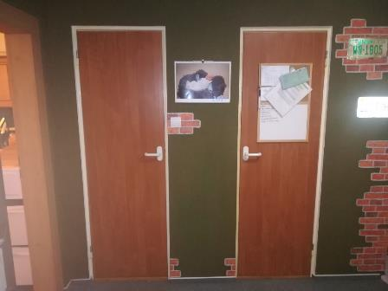
Obložky + dveře
2x
0,6m

Slide 6
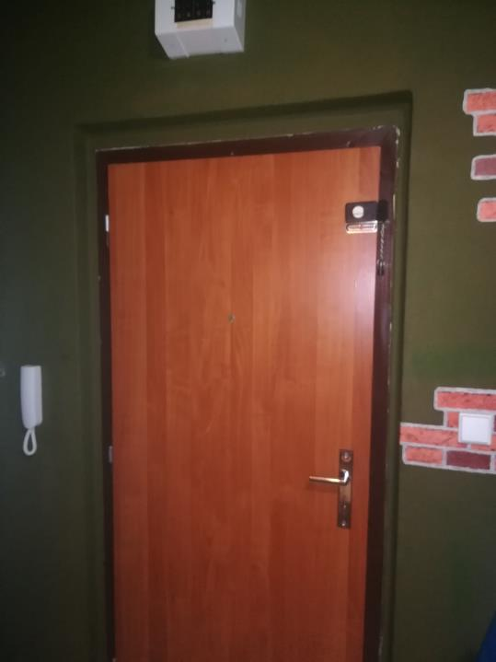
Obložky na vnitřní stranu zdi
Případně včetně nových dveří

